Slide 1
2주차 논문 진행 경과
순천향대학교
컴퓨터시스템연구실
19.07.08
이한범, 김상현

Slide 2
논문
제목 : 중환자실 입원환자를 위한 혈당 예측 모델?
서론의 전개 방식
당뇨병 소개 → 지속적인 관리 필요 (인력자원 소모多) → 관련 기술들 발전 (단, 혈당 데이터만을 사용) → 혈당 데이터만을 사용한 이전 논문과 달리, 환자 특성을 포함하여 예측 진행 → 계속 관리되며 예측 어려운 중환자실 입원환자 데이터 사용

Slide 3
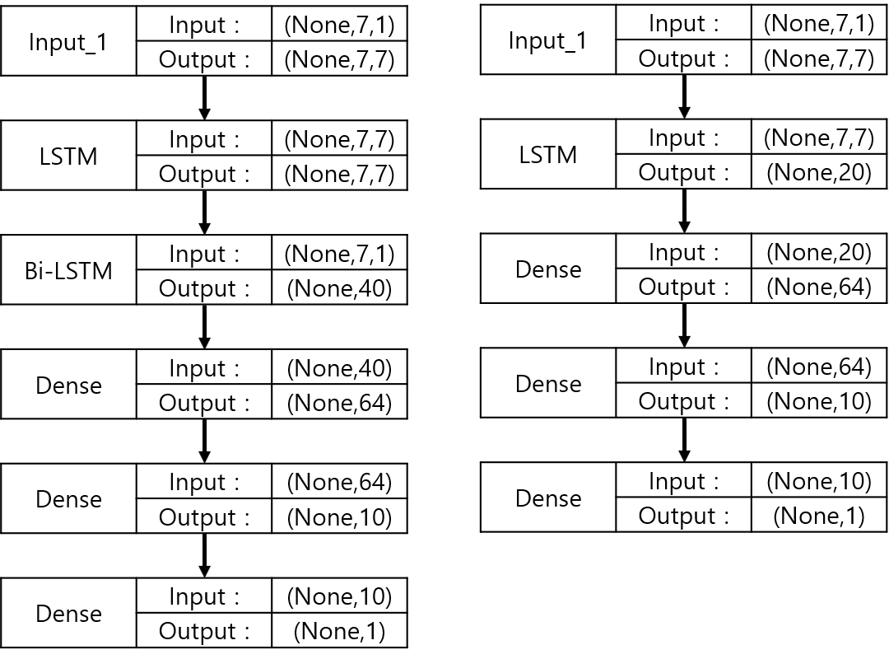
논문
첨부할 구조도 그림
▶ LSTM 모델
▶ 기존 모델에 Bi-LSTM 결합

Slide 4
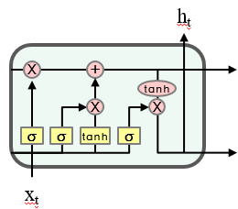
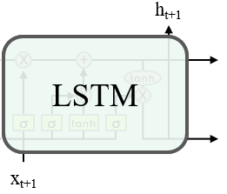
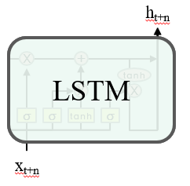
논문
h_{t+n}
LSTM
X
+
tanh
X
X
σ
σ
tanh
σ
x_{t+n}
h_{t}
h_{t+1}
LSTM
X
+
X
+
tanh
tanh
X
X
X
X
σ
σ
tanh
σ
σ
σ
tanh
σ
첨부할 구조도 그림 (예시)
참고 : https://coolingoff.tistory.com/54 : https://pozalabs.github.io/lstm/
x_{t}
x_{t+1}
...
...
...
▶ LSTM 모델
▶ 기존 모델에 Bi-LSTM 결합

Slide 5
실험 : Pre-train
학습 방식
이전 실험과 비교를 위해 Epoch = 50으로 설정
혈당 데이터, HbA1c, BMI, DM 데이터를 사용
이전 결과물과의 비교를 위해 혈당데이터 사용
LSTM
LSTM + Bi-LSTM ( Bi-LSTM 논문 참고 )

Slide 6
실험 데이터
데이터 종류
천안병원 데이터 : 7명 (결측치 보간 전, 후)
외부 CGM 데이터
 | 결측 포함 데이터 | 결측 포함 데이터 (보간 후) | 실제 분석 할 데이터 (결측 제거)
용도 | pre-train | pre-train | 66% - train 33% - test
데이터 세트 수 | 7 개 | 7개 | 9 개
전체 샘플 수 | 5483 개 | 5405 개 | 7532 개
세트 별 샘플 수 | 482~872 개 | 469~1056 개 | 570~1127 개
결측 수 | 769 개
결측률 | 14.02 %
전체 혈당 평균 | 164.20 | 164.24 | 189.31
세트 별 혈당 평균 | 76.26~244.15 | 76.47 ~ 244.15 | 123.2~235.1
저혈당 샘플 수 | 384 개 | 410 | 144 개
고혈당 샘플 수 | 2025 개 | 2025 | 3738 개
▶ 약 80개 정도의 샘플 제거 ▶ 혈당 평균의 경우 보간 전후가 비등함

Slide 7
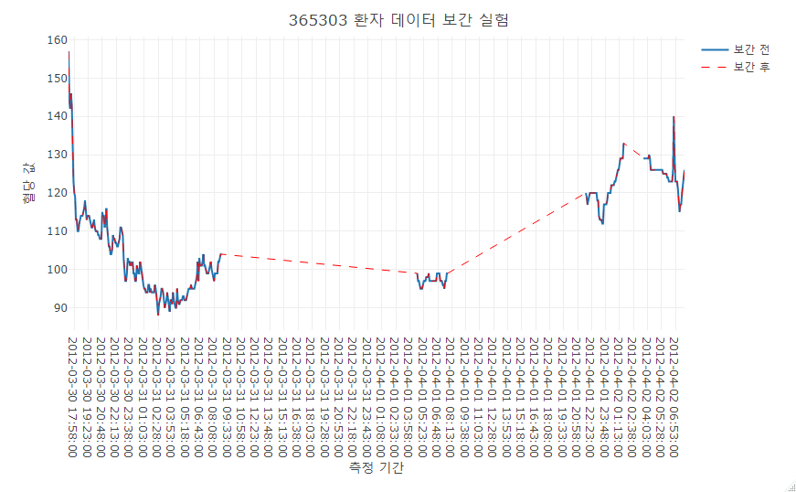
실험 데이터
데이터 종류
천안병원 데이터 : 7명 (결측치 보간 전, 후)

Slide 8
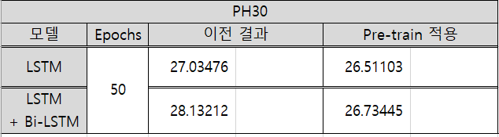
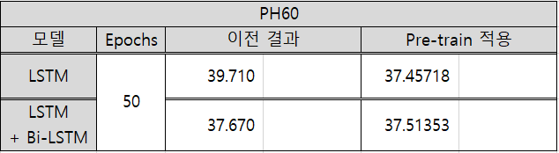
이전 pre-train 결과물
보간된 데이터를 사용한 것이 아님
오른쪽 Pre-train 적용 결과와의 비교

Slide 9
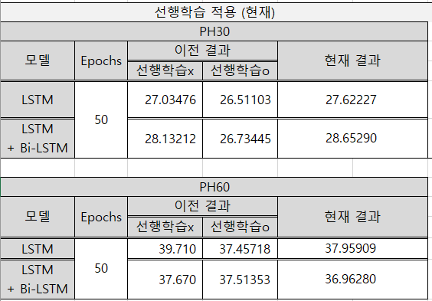
실험결과
PH 30의 결과는 이전결과에 비해 정확도 ↓
PH 60의 결과는 Bi-LSTM 결합 모델이 정확도 가장 ↑

Slide 10
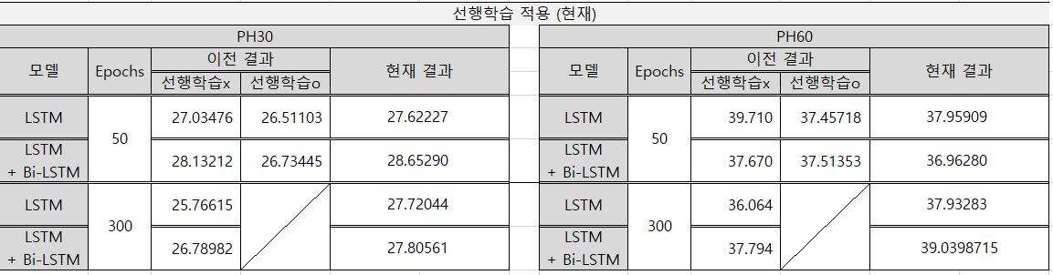
실험결과 : epoch300
이전 실험에서 가장 결과가 좋았던 epoch300의 경우만 따로놓고 비교

Slide 11
차후 계획
선행학습의 경우, 혈당 데이터만을 가지고 결과를 판별하였음
HbA1c, BMI, DM 데이터를 사용하는 FC층을 선행학습한 모델과 결합하여 테스트 진행
논문 구조도 추가 및 수정

